Slide 1
Алгоритмы в хемоинформатике
Университет ИТМО, осень 2017

Slide 2

План занятий
Представление химических структур
Представление молекул в 3D
Молекулярные дескрипторы
Виртуальный скрининг
QSAR
Разработка молекул
Разработка комбинаторных библиотек
Генерация путей синтеза
Notes:
(+ сбор данных из интернет-ресурсов)

Slide 3
Представление химических структур
Элементы теории графов
Химические графы
Молекулярные графы
Матрицы графов
Представление SMILES

Slide 4
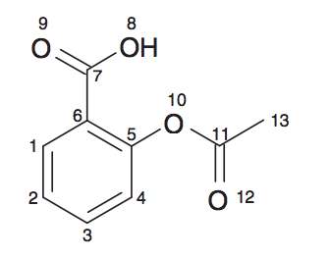
Элементы теории графов: примеры
Notes:
Примеры графов: направленные, ненаправленные, взвешенные, молекулярные и т.д.

Slide 5
Представление направленного графа
Матрица смежности:
1 2 3 4 5 6 7
1 0 1 1 1 0 0 0
2 0 0 0 1 1 0 0
3 0 0 0 0 0 1 0
4 0 0 1 0 0 1 1
5 0 0 0 1 0 0 1
6 0 0 0 0 0 0 0
7 0 0 0 0 0 1 0
Список ребер:
(1, 2), (1, 3), (1, 4), (2, 4), (2, 5), (3, 6), (4, 3), (4, 6), (4, 7), (5, 4), (5, 7), (7, 6)
Notes:
Два традиционных способа представления графа на примере направленного графа: список ребер, матрица смежности.

Slide 6
Представление ненаправленного графа
Матрица смежности:
1 2 3 4 5 6
1 0 1 0 0 1 0
2 1 0 1 0 1 0
3 0 1 0 1 0 0
4 0 0 1 0 1 1
5 1 1 0 1 0 0
6 0 0 0 1 0 0
Список ребер:
(1, 2), (1, 5), (2, 3), (2, 5), (3, 4), (4, 5), (4, 6)
Notes:
Два традиционных способа представления графа на примере ненаправленного графа: список ребер, матрица смежности.

Slide 7
Определения
Степень вершины — количество других вершин графа, смежных с заданной.
Маршрут — последовательность вида v0, v1, …, vk, в которой любые два соседних элемента vi, vi+1 смежны (соединены ребром).
Путь — маршрут, который не проходит дважды через одно и то же ребро.
Расстояние — кратчайший путь от одной вершины до другой.

Slide 8
Представление ненаправленного графа
Примеры маршрутов из 1 в 6:
1, 5, 4, 6
1, 2, 5, 2, 3, 4, 6
Все пути из 1 в 6:
1, 5, 4, 6
1, 5, 2, 3, 4, 6
1, 2, 5, 4, 6
1, 2, 3, 4, 6
Расстояние:
d(1, 6) = 3
Степени вершин:
1: 2
2: 3
3: 2
4: 3
5: 3
6: 1

Slide 9
Некоторые свойства матрицы смежности
Пусть A — матрица смежности некоторого графа, [A]^{k} — k-я степень матрицы смежности. Тогда:
Для ненаправленного графа матрица смежности всегда симметрична
[Aij]^{k} — количество путей длины k из вершины i в вершину j.
Если все [Aij], [Aij]², …, [Aij]^{k-1} равны 0, но [Aij]^{k} не равно 0, то расстояние между вершинами равно k.

Slide 10
Алгоритм Флойда-Уоршела
Для графа с N вершинами создадим матрицу дистанций: dij = wij, если вершины i и j соединены ребром с весом wij, dij = infinity в обратном случае.
for k in [0, …, N — 1]
for i in [0, …, N — 1]
for j in [0, …, N — 1]
dij = min(dij, dik + dkj)
Notes:
“Floyd-Warshall algorithm”.

Slide 11
Химические графы: молекулы

Slide 12
Химические графы: структуры Маркуша

Slide 13
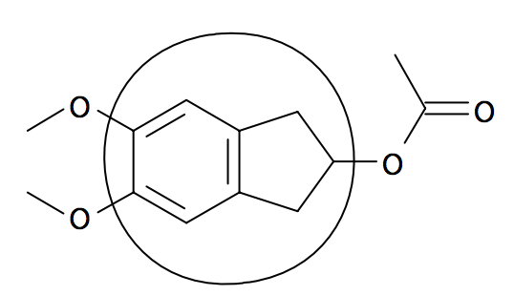
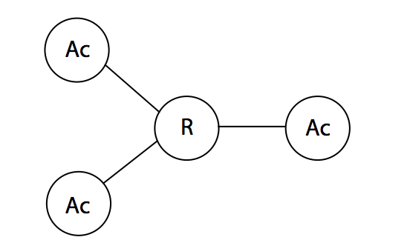
Химические графы: редукция молекулы
Первый способ: вершины редуцированного графа представляют собой кольцевые системы либо нецикличные функциональные группы.
Исходная молекула
Редуцированный граф
Notes:
Для более абстрактного представления молекул можно использовать редуцированные молекулярные графы. В этом случае вершины представляют собой некоторые группы (наборы атомов), связи между вершинами соответствуют связям между группами атомов. Выбор способа редуцирования молекулы зависит от типа задачи, в котором будет использоваться редуцированное представление.
Первый способ позволяет представить молекулу в виде системы колец и остальных функциональных групп.

Slide 14
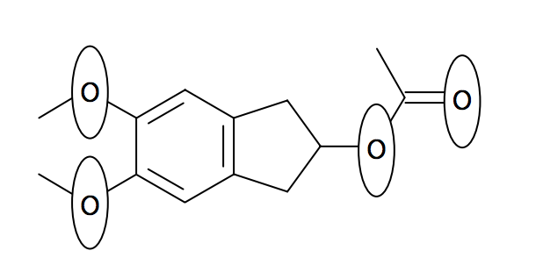
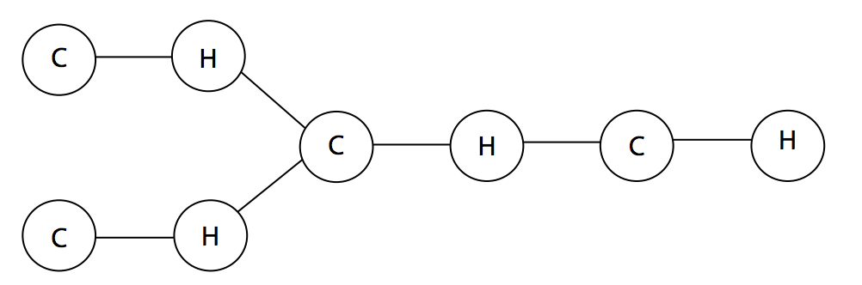
Химические графы: редукция молекулы
Второй способ: вершины редуцированного графа представляют собой углеродные или гетерогенные группы.
Исходная молекула
Редуцированный граф
Notes:
Второй способ представляет молекулу в виде углеродного скелета с добавлениями гетерогрупп.

Slide 15
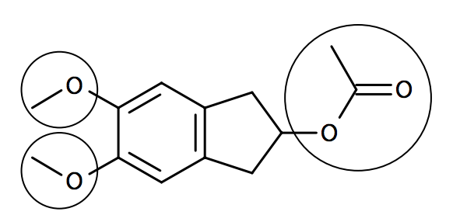
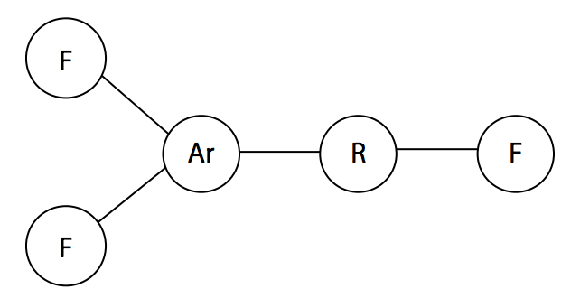
Химические графы: редукция молекулы
Третий способ: вершины редуцированного графа представляют собой ароматические кольца, алифатические кольца и остальные функциональные группы.
Исходная молекула
Редуцированный граф
Notes:
Третий способ представляет молекулу в виде системы ароматических/алифатических колец и прочих функциональных групп.

Slide 16
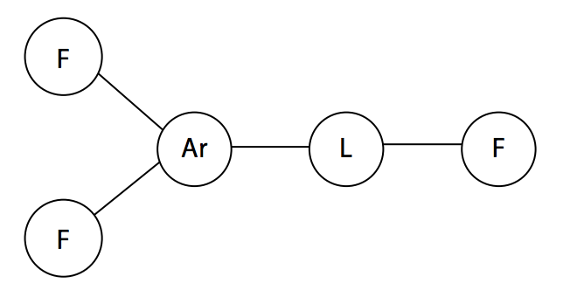
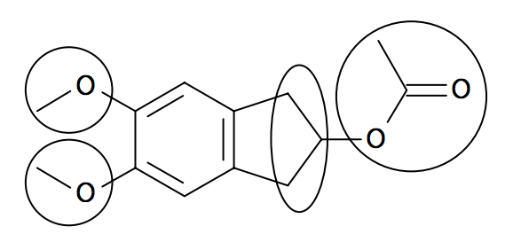
Химические графы: редукция молекулы
Четвертый способ: вершины редуцированного графа представляют собой ароматические кольца, функциональные группы и связующие группы.
Исходная молекула
Редуцированный граф
Notes:
Аналогично предыдущему способу, только фрагменты алифатических колец (если они есть), рассматриваются в качестве связующих групп (линкеров).
Возможные применения редуцированных графов:
— экономия памяти при хранении больших химических данных: создаётся база данных наиболее популярных функциональных групп/кольцевых систем, которая затем используется в основной БД; т.о., получается избежать повторов
— выбор компонент для скрининга: разные молекулы в процессе редукции могут быть приведены к одним и тем же редуцированным графам, что позволяет отбирать компоненты с одинаковой топологией/структурой, из чего обычно следует, что исходные молекулы обладают похожими свойствами; т.о., этот метод отбора может дополнять другие способы отбора компонент.

Slide 17
Химические графы: реакции
A
C
E
F
G
H
B
D
Notes:
Хранение и поиск реакций в базах данных, извлечение информации и дизайн путей синтеза осуществляются методами, в которых реакции представляются в виде специальных графов. Интересной особенностью этого направления является то, что сами пути синтеза представляют собой направленные графы и то, что внутри отдельной реакции приходится работать с молекулярными графами, выделяя ядро реакции (атомы, непосредственно изменяющиеся в реакции) и окрестности ядра реакции разной степени близости.

Slide 18
Матрицы молекулярных графов
G(V, E, Sy, Bo, Vw, Ew, w) — молекулярный граф, где:
V — набор вершин графа
E — набор ребер графа
Sy — набор символов, кодирующих вершины графа (C, N, O, Br, …)
Bo — набор типов ребер (связи — одинарная, двойная, ароматическая, …)
Vw — набор весов вершин
Ew — набор весов ребер
w — используемая весовая схема
Notes:
Изученные матрицы графов (смежности, дистанций) являются довольно простыми и не подходят для анализа сложных молекул. Существует множество подходов, которые учитывают более полную информацию о молекулах (заряд/масса отдельных атомов, количество связей между атомами и т.п.) и направлены на создание более сложных матриц графов, что позволяет проводить более гибкий анализ молекул. Молекулярные графы, позволяющие учитывать подробную информацию о молекулах, называются весовыми графами (weighted graphs).

Slide 19
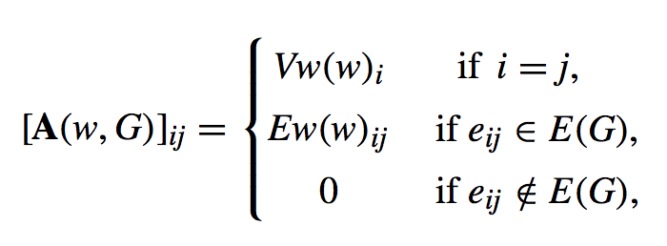
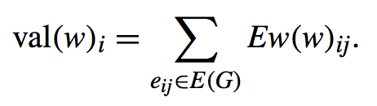
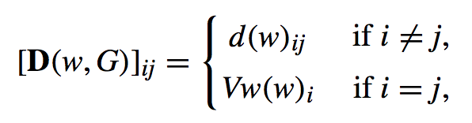
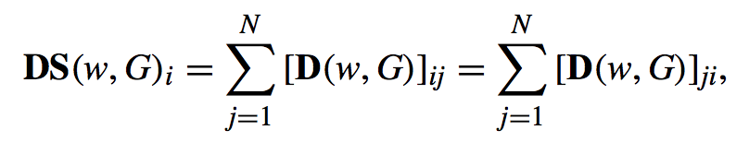
Обобщенные матрицы смежности/дистанции

Slide 20
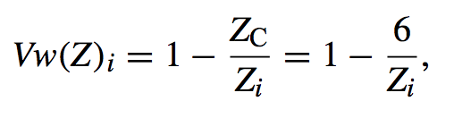
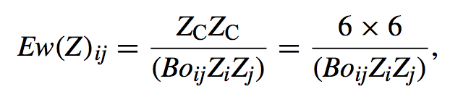
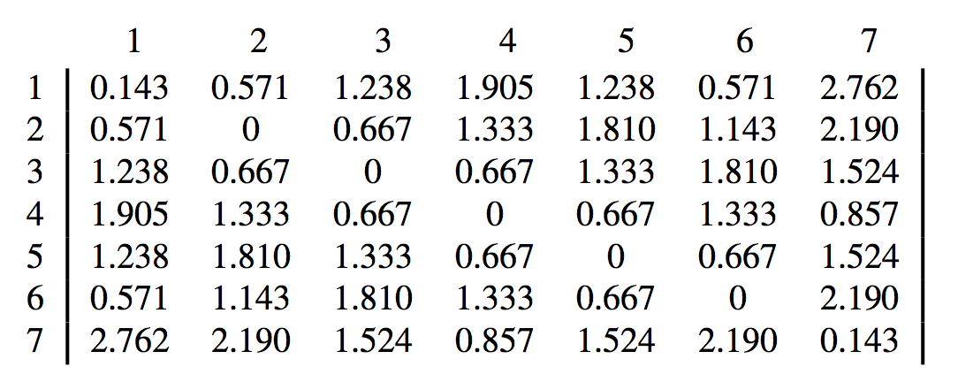
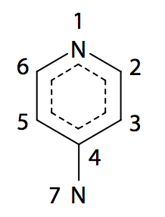
Пример весовой схемы №1
Определение:
Пример:
Notes:
Atomic number weighting scheme (Barysz et al).
Данная схема оценивает вклад атомов/связей на основе их порядкового номера и топологического порядка соответственно.

Slide 21

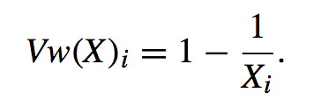
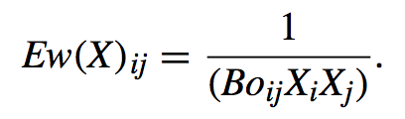
Пример весовой схемы №2
Определение:
Notes:
Relative electronegativity weighting scheme (Balaban et al).
Ng — номер группы, Z — порядковый номер элемента. X — относительная электроотрицательность.
Данная схема отражает периодический характер электроотрицательности и позволяет создавать дескрипторы, описывающие как топологию, так и электроотрицательность молекулы.

Slide 22
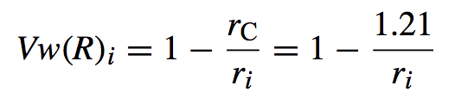
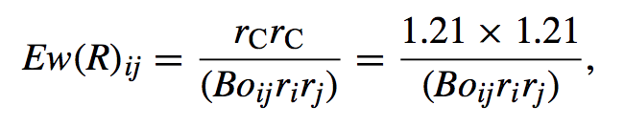
Пример весовой схемы №3
Определение:
Notes:
Atomic radius weighting scheme (Ivanciuc et al).
Название схемы говорит за себя.

Slide 23
Simplified Molecular Input Line Entry System
?

Slide 24
SMILES, разрыв циклов

Slide 25
SMILES, перечисление ветвей

Slide 26
Дополнительные материалы
Литература
J.-L. Faulon, A. Bender, Handbook of cheminformatics algorithms (chapter 1)
A. Leach, V. Gillet, An introduction to cheminformatics (chapter 1)
Wikipedia
Graph glossary
SMILES specification
stepik.org
“Основы теории графов”

